Slide 1





NGHIÊN CỨU PHƯƠNG PHÁP ĐÁNH GIÁ TỔN THƯƠNG MỎI TÍCH LŨY KẾT CẤU, ỨNG DỤNG CHO TÀU THỦY VÀ CÔNG TRÌNH NỔI
Lê Tuấn Vũ¹, Đỗ Hùng Chiến²
¹ Công ty TNHH Marine Engineering Bluetech Việt Nam
² Viện Hàng Hải Trường Đại học Giao thông vận tải Tp. Hồ Chí Minh,
Tp. Hồ Chí Minh, Việt Nam

Slide 2

NỘI DUNG CHÍNH
1
TỔNG QUAN
2
CƠ SỞ LÝ THUYẾT
3
KẾT QUẢ VÀ PHÂN TÍCH
4
KẾT LUẬN VÀ HƯỚNG PHÁT TRIỂN

Slide 3
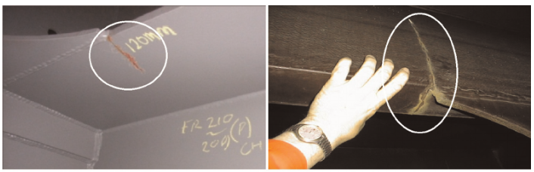
I. TỔNG QUAN
ĐẶT VẤN ĐỀ
Trong lĩnh vực hàng hải và công trình biển, độ bền mỏi là một yếu tố cực kỳ quan trọng ảnh hưởng trực tiếp đến tuổi thọ và độ tin cậy của tàu thủy và công trình nổi. Hiện tượng phá hủy mỏi tiềm ẩn nhiều rủi ro, có thể gây ra hậu quả nghiêm trọng về kết cấu, kinh tế và tính mạng con người trên biển
Yếu tố nội tại: Vật liệu, cấu tạo kết cấu, ứng suất tập trung, khuyết tật.
Yếu tố ngoại tại: Tải trọng tác dụng lên kết cấu, môi trường làm việc (mặn, ẩm, nhiệt độ).

Slide 4
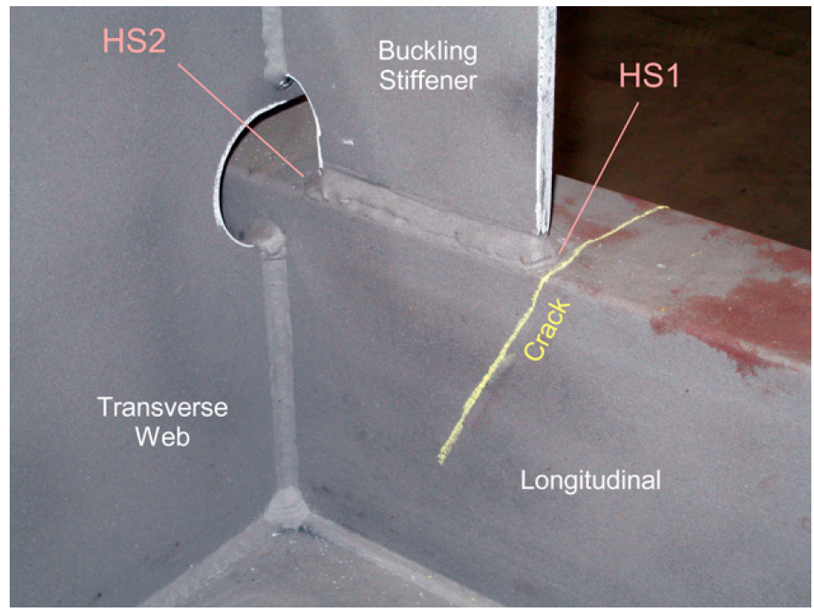
I. TỔNG QUAN
Tàu thủy:
Vùng chuyển tiếp giữa thân tàu và cấu trúc thượng tầng.
Vùng quanh các lỗ mở (cửa sổ, cửa ra vào).
Góc cạnh, mối hàn, các vị trí tập trung ứng suất.
...
Công trình nổi:
Chân đế neo đậu.
Vùng tiếp xúc giữa các thành phần cấu trúc.
Các vị trí chịu tác động trực tiếp của sóng, gió.
...

Slide 5
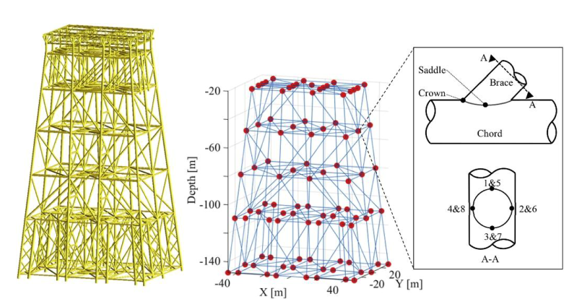
I. TỔNG QUAN

Slide 6
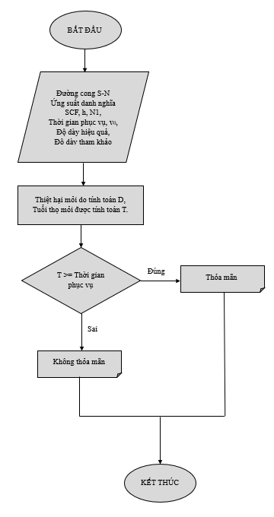
II. CƠ SỞ LÝ THUYẾT

Slide 7
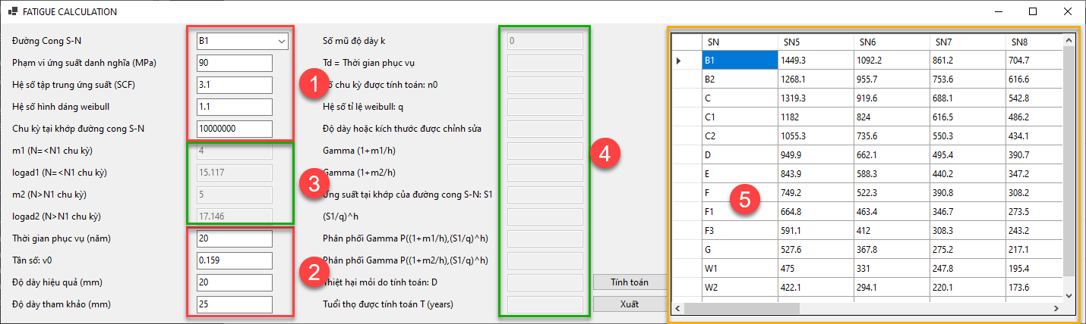
II. CƠ SỞ LÝ THUYẾT
XÂY DỰNG CHƯƠNG TRÌNH TÍNH TOÁN

Slide 8
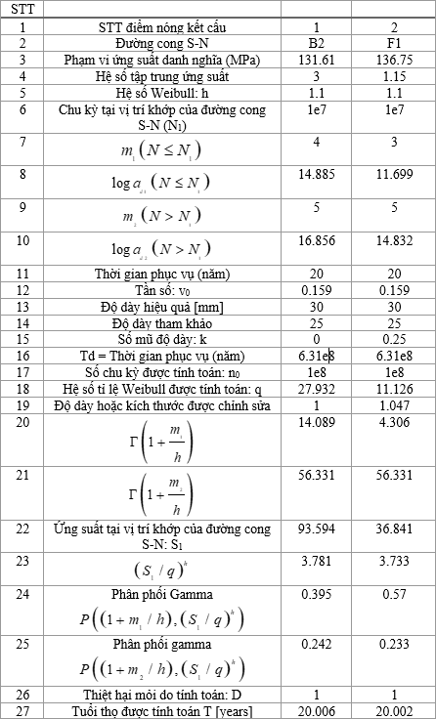
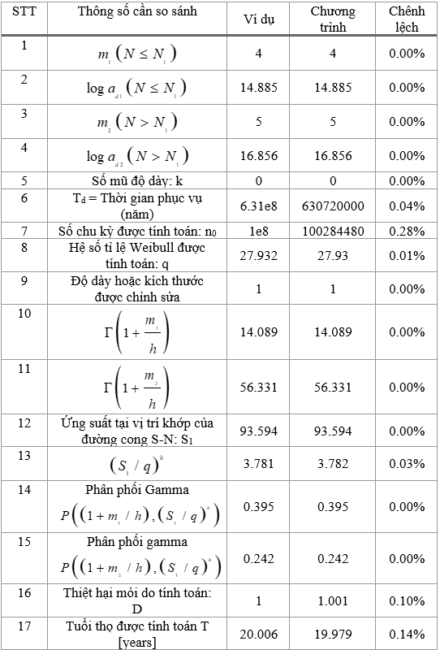
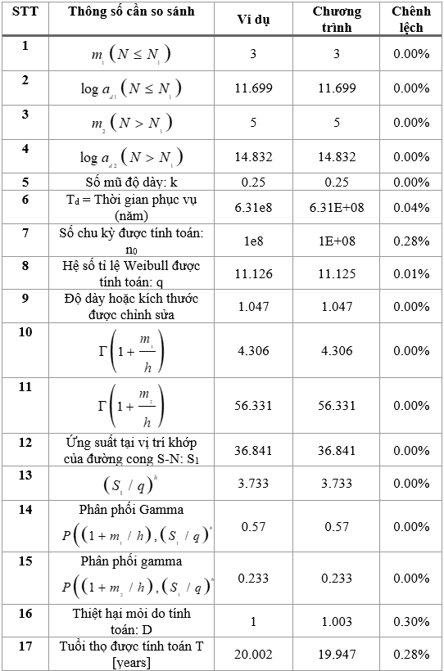
BẢNG TÍNH TOÁN THIỆT HẠI MỎI
BẢNG SO SÁNH ĐIỂM NÓNG 1
BẢNG SO SÁNH ĐIỂM NÓNG 2

Slide 9
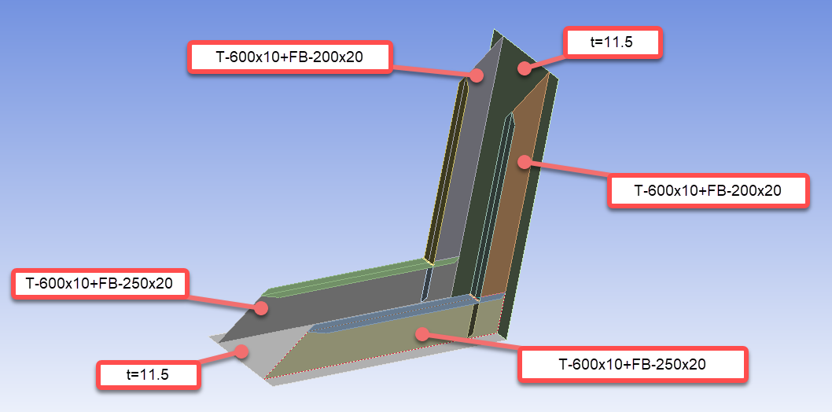
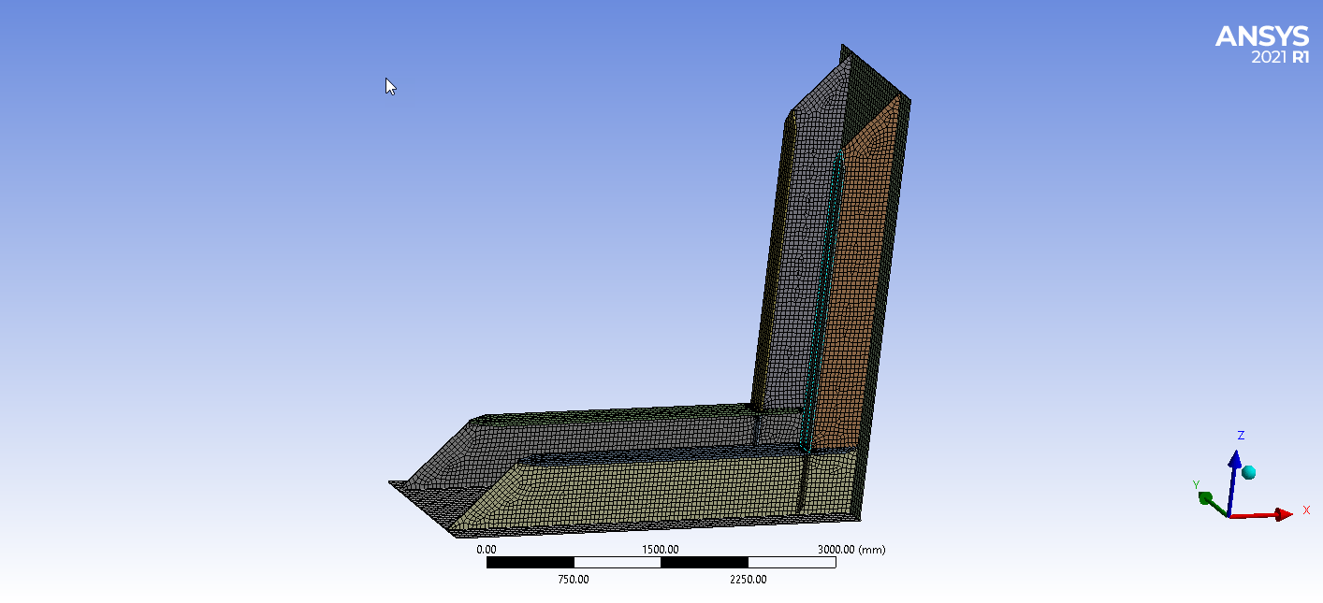
II. CƠ SỞ LÝ THUYẾT
MÔ HÌNH TÍNH TOÁN
Ứng suất danh nghĩa (norminal stress):
Ứng suất lớn nhất:
Hệ số tập trung ứng suất:

Slide 10
III. KẾT QUẢ VÀ PHÂN TÍCH
Kết quả tính toán được tính toán theo 2 trường hợp:
Trường hợp 1: Giữ nguyên hệ số hình dạng Weibull là 1.1, thay đổi các giá trị của đường cong S-N.
Trường hợp 2: Giữ nguyên đường cong S-N là B1, thay đổi các giá trị của hệ số hình dạng Weibull.

Slide 11
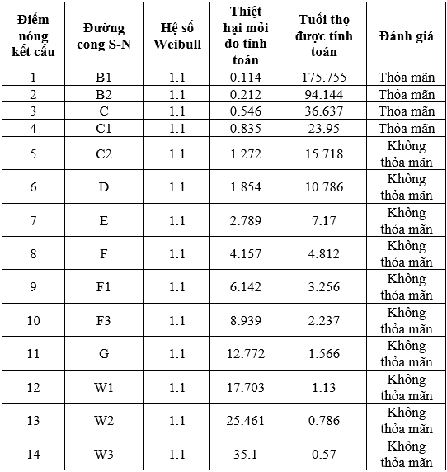
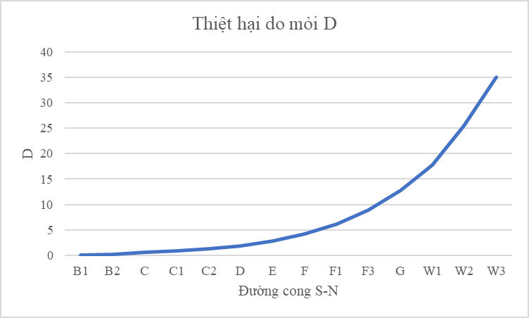
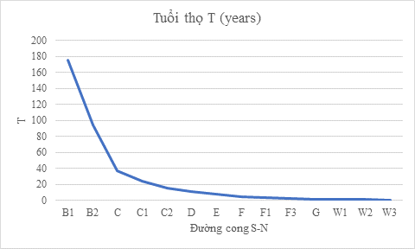
TRƯỜNG HỢP 1
Notes:
Đồ thị và bảng tính cho thấy việc lựa chọn loại đường cong S-N là rất quan trọng trong việc xác định tổn thương và tuổi thọ mỏi. Các đường cong B1, B2, C, C1 trong cùng hệ số Weibull và các thông số khác cho ra tuổi thọ mỏi thỏa mãn điều kiện lớn hơn số năm phục vụ là 20 năm. Các đường cong C2, D,… cho đến W2, W3 trong cùng các thông số lại không thỏa mãn điều kiện tuổi thọ mỏi lớn hơn số năm phục vụ. Như vậy, với việc lựa đường cong S-N khác nhau sẽ cho ra các giá trị về tổn thương mỏi và tuổi thọ mỏi khác nhau.
Trường hợp 1 giữ nguyên hệ số hình dạng Weibull là 1.1, thay đổi các giá trị của đường cong S-N. Với cùng điều kiện số năm phục vụ của kết cấu là 20 năm, trường hợp 1 cho thấy giá trị của tuổi thọ mỏi chịu ảnh hưởng bởi việc lựa chọn đường cong S-N, khi chọn đường cong C2 hoặc lớn hơn, tuổi thọ mỏi giảm xuống dưới 20 năm, điều này chứng minh được sự quan trọng trong việc lựa chọn đúng đường cong S-N trong việc phân tích và xác định tuổi thọ mỏi kết cấu.

Slide 12
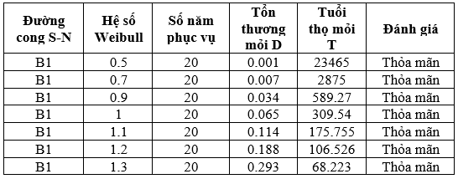
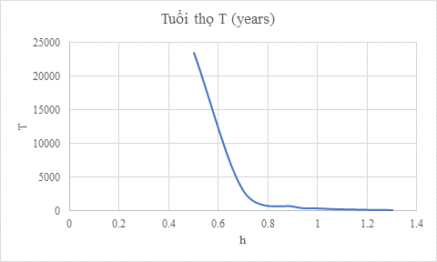
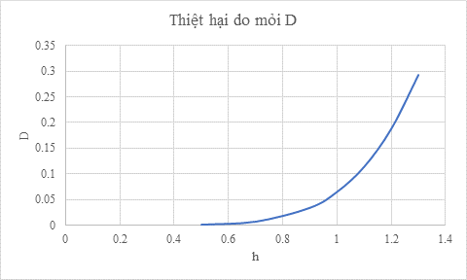
TRƯỜNG HỢP 2
Notes:
Đối với trường hợp thay đổi hệ số hình dạng Weibull, tuổi thọ và thiệt hại do mỏi cũng có sự thay đổi rõ rệt khi hệ số được tăng lên hoặc giảm xuống. Hệ số này phụ thuộc vào khu vực mà tàu hoặc các thiết bị này hoạt động, phụ thuộc vào vị trí kết cấu. Giá trị hệ số hình dạng Weibull càng cao thì thiệt hại do mỏi càng lớn, đồng thời tuổi thọ mỏi sẽ càng giảm
Trường hợp 2 giữ nguyên đường cong S-N là B1, thay đổi các giá trị của hệ số hình dạng Weibull. Tương tự với cùng điều kiện số năm phục vụ là 20 năm, trường hợp 2 cũng cho thấy sự ảnh hưởng bởi việc lựa chọn hệ số hình dạng Weibull trong việc phân tích và xác định tuổi thọ mỏi kết cấu. Trường hợp này tuy không có giá trị tuổi thọ mỏi tính toán dưới 20 năm, tuy nhiên từ bảng VI, hình Ĩ, hình X cho thấy giá trị của tuổi thọ mỏi kết cấu giảm dần từ 23465 năm khi chọn hệ số Weibull 0.5 về 68.223 năm khi chọn hệ số Weibull 1.3.

Slide 13
KẾT LUẬN – HƯỚNG PHÁT TRIỂN
- Xây dựng được chương trình hỗ trợ tính toán, dựa trên ngôn ngữ C# với sự hỗ trợ của Visual Studio phiên bản Comunity 2022. Chương trình tính toán được xây dựng có sự chênh lệch với ví dụ từ tính toán thực tế không quá 0.3%. Điều này chứng minh được rằng, chương trình đủ độ tin cậy để thực hiện các tính toán nhằm phân tích độ bền mỏi kết cấu.
- Bài báo cũng đã có những đánh giá về các yếu tố tác động đến độ bền mỏi của kết cấu, tuổi thọ của kết cấu cụ thể qua 2 trường hợp tính toán.
Trường hợp 1 giữ nguyên hệ số hình dạng Weibull là 1.1, thay đổi các giá trị của đường cong S-N. Với cùng điều kiện số năm phục vụ của kết cấu là 20 năm, trường hợp 1 cho thấy giá trị của tuổi thọ mỏi chịu ảnh hưởng bởi việc lựa chọn đường cong S-N, khi chọn đường cong C2 hoặc lớn hơn, tuổi thọ mỏi giảm xuống dưới 20 năm, điều này chứng minh được sự quan trọng trong việc lựa chọn đúng đường cong S-N trong việc phân tích và xác định tuổi thọ mỏi kết cấu.
Trường hợp 2 giữ nguyên đường cong S-N là B1, thay đổi các giá trị của hệ số hình dạng Weibull. Tương tự với cùng điều kiện số năm phục vụ là 20 năm, trường hợp 2 cũng cho thấy sự ảnh hưởng bởi việc lựa chọn hệ số hình dạng Weibull trong việc phân tích và xác định tuổi thọ mỏi kết cấu. Trường hợp này tuy không có giá trị tuổi thọ mỏi tính toán dưới 20 năm, tuy nhiên kết quả cho thấy giá trị của tuổi thọ mỏi kết cấu giảm dần từ 23465 năm khi chọn hệ số Weibull 0.5 về 68.223 năm khi chọn hệ số Weibull 1.3.

Slide 14
KẾT LUẬN – HƯỚNG PHÁT TRIỂN
Chương trình hỗ trợ tính toán đang được xây dựng một cách đơn giản, tiếp tục phát triển xây dựng theo hướng đa nhiệm hơn:
Có thể xuất ra được đồ thị để hạn chế các bước tính toán dựa trên những phần mềm khác.
Có thể mở rộng tính toán thêm các thông số trong từng sự thay đổi để có được phổ thay đổi rộng hơn và có cái nhìn tổng thể hơn trong việc xác định sự ảnh hưởng của các yếu tố đến độ bền mỏi kết cấu.
Ví dụ trong trường hợp 2, chỉ tính toán trong điều kiện lựa chọn đường cong S-N là B1, có thể mở rộng tính toán cho các giá trị đường cong S-N khác để có nhiều hơn các các kết quả để so sánh và phân tích.
Xây dựng thêm các trường hợp phân tích khác như giữ nguyên một đường cong S-N và hệ số Weibull, đồng thời thay đổi hệ số tập trung ứng suất để xác định ảnh hưởng của hệ số này trong việc phân tích mỏi.

Slide 15
THANK YOU FOR WATCHING
Mail :
vu.le@bluetechfinland.com
chien.do@ut.edu.vn

Slide 16
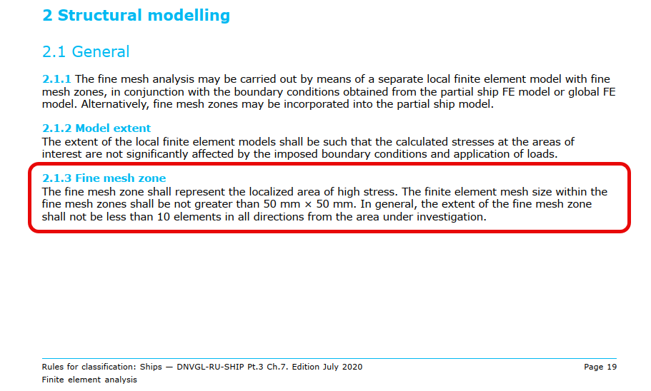

Slide 17
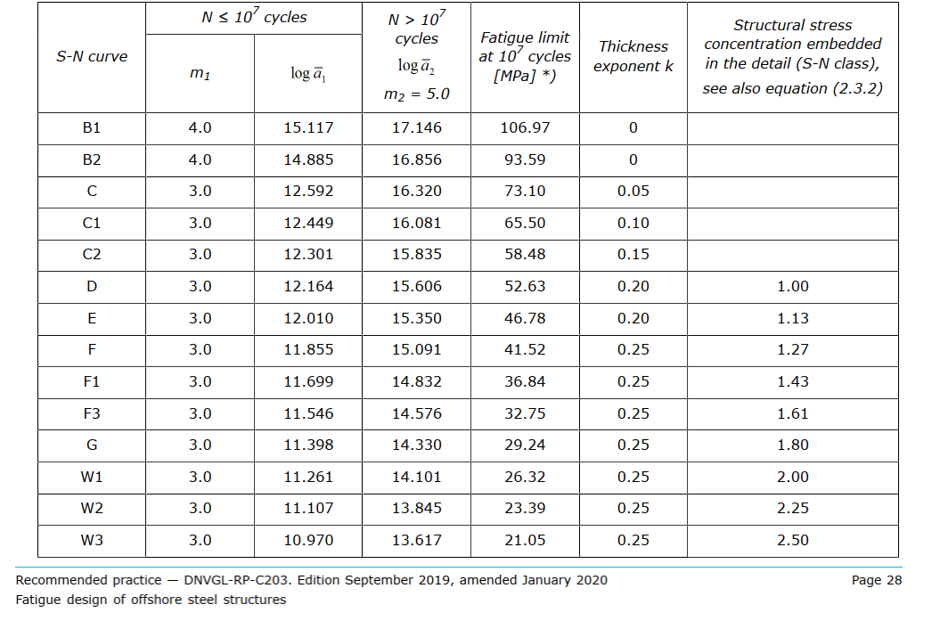

Slide 18

